Slide 1
Servicios Financieros Digitales PARAGUAY

Slide 2
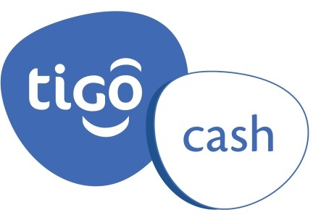
El inicio
¿Quienes?
Se lanza:
31 de mayo de 2008
En el 2010 se realiza un reingeniería de servicios, con foco en transferencias nacionales de bajo valor, con la marca Giros Tigo.
20 de diciembre de 2008
En el 2012 construyendo el concepto de evolución se lanza la marca Tigo Money: pagos de cuotas, de facturas, pagos en comercios…

Slide 3
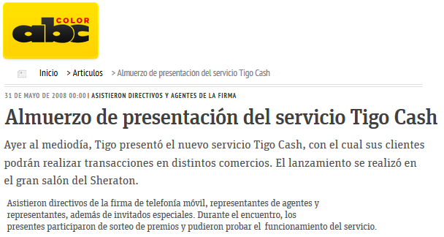
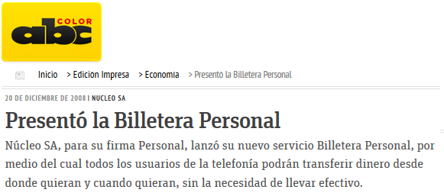
El inicio
¿Quienes?

Slide 4
¿Qué se ofrece?
¿Quienes?
Billetera Tigo Money: minicargas de saldo a tu teléfono, enviar dinero, pagar tus facturas y cuotas o pagar en comercios que estén adheridos a la red de Tigo Money.
Es prepago, debes cargar dinero a tu billetera (sin comisiones) en los puntos Tigo Money.
Tu billetera también se carga de dinero cada vez que recibís un giro.
Billetera Personal: pagar y transferir dinero con tu teléfono celular. Es guardar dinero en tu teléfono para utilizarlo luego como quieras y cuando quieras, con respaldo de Bancos y Financieras.
El servicio de Billetera Personal te crea una bolsa de dinero, independiente del saldo utilizado para el servicio movil.

Slide 5
¿Qué se ofrece?
BILLETERA TIGO MONEY: Manera de pagar y transferir dinero con tu teléfono celular. Guardar dinero en tu teléfono para utilizarlo luego. Respaldo de importantes bancos y comercios de plaza.
GIROS TIGO: Es un servicio que permite enviar dinero a otra persona a través de Tigo, a cualquier parte del país , la cual a su vez va a poder efectivizarlo en cualquiera de los locales habilitados.
PAGOS MOVIL: Es un servicio que permite a los clientes comprar desde su Tigo en los Establecimientos Comerciales adheridos a una entidad procesadora de tarjetas de crédito. Todos los usuarios de Tigo que cuenten con tarjeta de crédito podrán realizar sus compras en los Establecimientos Comerciales sin necesidad de portar las tarjetas, operando con su equipo celular.
BANCA MOVIL: Es un servicio que permite a los clientes comprar desde su Tigo en los Establecimientos Comerciales adheridos a una entidad procesadora de tarjetas de crédito.
CAJEROS AUTOMATICOS: A través de cajeros automáticos de la red Dinelco, de los cuales se puede hacer extracciones de Billetera y retiro de Envíos.
MICRO CREDITOS: El cliente solicita el crédito enviando palabra “familiar” y Numero de cedula, una vez aprobado recibe un SMS del crédito aprobado, el Cliente retira su dinero de unas de las agencias de TIGO.

Slide 6
¿Qué se ofrece?
BILLETERA PERSONAL: Manera de pagar y transferir dinero con tu teléfono celular. Guardar dinero en tu teléfono , con respaldo de la Bancos y Financieras.
ENVIOS PERSONAL: Es un servicio que permite enviar dinero a otra persona a través de Personal, a cualquier parte del país , la cual a su vez va a poder efectivizarlo en cualquiera de los locales Personal habilitados
PAGOS MOVIL: Es un servicio que permite a los clientes comprar desde su Personal en los Establecimientos Comerciales adheridos a una entidad procesadora de tarjetas de crédito. Todos los usuarios de Personal que cuenten con tarjeta de crédito podrán realizar sus compras en los Establecimientos Comerciales sin necesidad de portar las tarjetas, operando con su equipo celular.
BANCA MOVIL: Es un servicio que permite a los clientes comprar desde su Personal en los Establecimientos Comerciales adheridos a una entidad procesadora de tarjetas de crédito.
CAJEROS AUTOMATICOS: A través de cajeros automáticos de la red Dinelco, de los cuales se puede hacer extracciones de Billetera y retiro de Envíos Personal

Slide 7
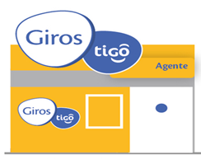
¿Cómo se distribuye el Saldo Electrónico?
Nivel 1
Operador
Banco
Clearing
Nivel 2
Agente
Agente 1
Agente 2
Agente 3
Nivel 3
Punto de Venta
Usuario Final
Agentes y Puntos de Ventas tienen que pre-comprar saldo para realizar transacciones.
El saldo electrónico en plataforma es igual al saldo de dinero real (cuenta clearing + fideicomiso).
En las transacciones entre los niveles 1, 2 y 3 no se generan comisiones.
Las comisiones son generadas a partir de las transacciones del usuario final.

Slide 8
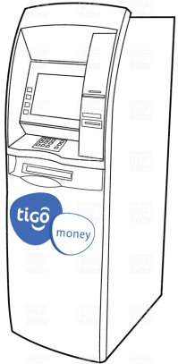
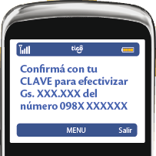
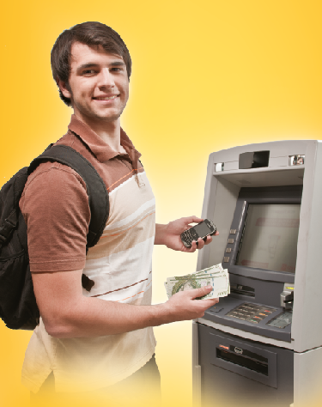
Retiro de Dinero en ATMs
Cliente recibe un giro y va al ATM. Elige opción: Retiro de Dinero Giros.
Ingresa numero de Celular, CIP y monto a extraer.
Cliente recibe mensaje emergente en su celular e ingresa PIN en el teléfono para aprobar la transacción.
Cliente Retira el dinero dispensado por el ATM.
1
2
3

Slide 9
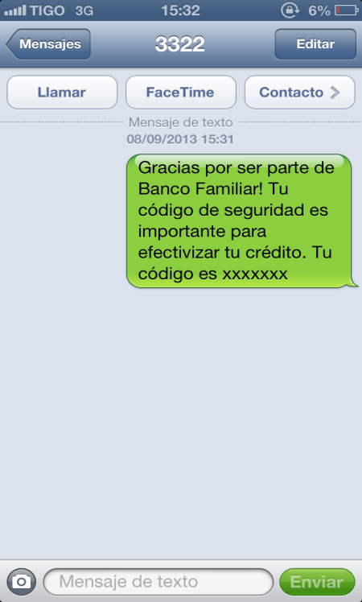
En el año 2010 Giros Tigo fue seleccionado en el Programa de Tecnologías para la inclusión financiera (BID – Fomin - CAF) con el Proyecto “Ultima Milla” en alianza con Instituciones financieras, para desembolsos masivos y pagos de cuotas.
1
Cliente solicita el credito enviando palabra familiar y Numero de cedula identidad
2
3
Aprobado
Gracias por elegir Banco Familiar, su codigoes xcvvzxc, puede ir a un PDV Tigo Money para cobrar.

Slide 10
Premio a las Finanzas Digitales 2014
El Premio a las Finanzas Digitales 2014 reconoce a iniciativas destacadas de intermediarios financieros, redes de agentes, tecnología y empresas de comunicaciones, incluyendo operadores de telefonía celular, que utilizan tecnologías de comunicación e información para expandir la inclusión financiera en la región.
Tigo Paraguay, ganó el Premio a las Finanzas Digitales por su desempeño y transparencia financiera al igual que la calidad y el uso de sus servicios financieros. Su producto TIGO Money (Mobile Cash Paraguay, S.A) se ha distinguido en el ámbito de las finanzas digitales por acercar servicios financieros (incluyendo envíos de dinero de persona a persona “P2P”, operaciones de pago y microcréditos), aprovechando la cobertura de su red de puntos de venta y un convenio con el Banco Familiar.
Actualmente cuentan con más de 500.000 clientes y con 3.000 puntos de venta en todo el territorio paraguayo.
FUENTE: Fondo Multilateral de Inversiones (FOMIN), miembro del Grupo BID

Slide 11
DINERO MÓVIL PARA LA INCLUSIÓN FINANCIERA
Cerca del 28% de la población paraguaya utiliza los giros y la billetera electrónica. Los usuarios paraguayos son los más activos en el uso de la plataforma móvil en América Latina, y el país es considerado un líder regional y global en términos de uso de dinero móvil.
Sólo el 22% de los adultos en el Paraguay tiene una cuenta bancaria, muy similar a la situación bancaria en Haití y Guatemala.
La plataforma móvil es el vehículo financiero que la Secretaría de Acción Social (SAS) viene utilizando para transferir los subsidios de Tekoporã. Durante la primera experiencia lograron que unas 4.198 familias recibieran el subsidio a través de billetera electrónica, con las empresas telefónicas Personal y Tigo.
El proyecto de Última Milla, permitió a más de 500.000 personas que viven en áreas de bajo nivel de inclusión, realicen giros y abonen servicios públicos y privados desde sus celulares.
La reina Máxima de Holanda, asesora del secretario general de las NN.UU. en temas de inclusión financiera, destacó “…Paraguay lidera hoy la utilización del servicio móvil en la región, y este tipo de tecnología innovadora resulta sumamente prometedora para llegar a sectores excluidos y marginados por los servicios financieros formales”.
FUENTE: Encuesta sobre Inclusión Financiera. Informe del BCP

Slide 12
REGLAMENTO DE MEDIOS DE PAGOS ELECTRÓNICOS Resolución N° 6 (13 marzo 2014) del Banco Central del Paraguay
REGLAMENTO DE MEDIOS DE PAGOS ELECTRÓNICOS:
Art. 9, documentaciones requeridas

Slide 13
REGLAMENTO DE USO DE SERVICIOS DE TELECOMUNICACIONES COMO MEDIOS DE PAGOS ELECTRÓNICOS
El reglamento tiene por objeto establecer las condiciones técnicas, económicas y legales para brindar los servicios de telecomunicaciones que sirven de soporte a los medios de pagos electrónicos, a través de sus redes, de conformidad con las disposiciones establecidas en el “Reglamento de Medios de Pagos Electrónicos del Banco Central del Paraguay”
Principio de Neutralidad de red
Principio de igualdad de trato en el servicio
Principio de igualdad de Acceso al uso y prestación del servicio
Interoperabilidad entre EMPEs (Entidad de Medios de Pagos Electronicos)

Slide 14
¡Muchas gracias!

